Slide 1
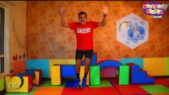
Educación física y arte

Slide 2
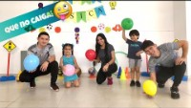

Slide 3

Clase de Arte

Slide 4
Próximos compromisos
Para el lunes mostraremos nuestro proyecto de vida hasta la página 10.
Presentaremos nuestro jardín de valores con las 6 flores que representan cada valor estudiado.(repasa sus nombres)
Favor enviar, a más tardar el domingo a medio día. el video cantando “Vivan las manos de colores” pueden integrarse los miembros de la familia que deseen)Utilicen el material que quieran.

